Slide 1



自由组合定律
《农业生物技术》
主讲人：汪显群
Notes:
更多模板亮亮图文旗舰店：https://liangliangtuwen.tmall.com

Slide 2
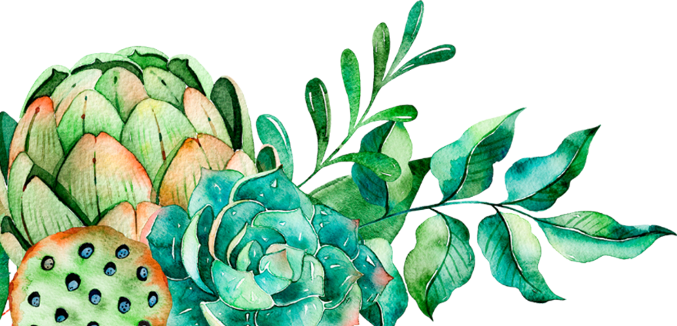
一、两对相对性状的遗传试验
P
×
黄色圆粒
绿色皱粒
粒形 圆粒 : 皱粒 = 423 : 133
粒色 黄色 : 绿色 = 416 : 140
F₁
≈ 3:1
黄色圆粒
×
≈ 3:1
F₂
黄色圆粒
绿色圆粒
黄色皱粒
绿色皱粒
个体数
315
108
101
32

Slide 3


思 考
为什么子二代会出现四种表现呢？

Slide 4
二、自由组合现象的解释
yy
rr
1. 2种性状由2对基因控制，两对基因之间相互独立。配子只得到一半的基因。所以，Y与y分离，R与r分离。
P
YYRR
×
黄色圆粒
绿色皱粒
配子
YR
yr
受精
2. F₁在产生配子时，等位基因彼此分离，非等位基因自由组合。
Yy
Rr
F₁
黄色圆粒
3. F₁产生4种配子，其数量比接近于：1:1:1:1。
YR
Yr
yR
yr
配子

Slide 5
配子随机结合，结合的方式有 4×4=16 种
F1
配
YR
yR
Yr
yr
表现型
子
F2
YY
RR
Yy
RR
YY
Rr
Yy
Rr
9
黄色圆粒
YR
YyRR
yy
RR
Yy
Rr
yyRr
绿色圆粒
3
yR
Yr
YY
Rr
YyRr
YYrr
Yyrr
黄色皱粒
3
Yy
Rr
yy
Rr
Yyrr
yy
rr
yr
1
绿色皱粒

Slide 6
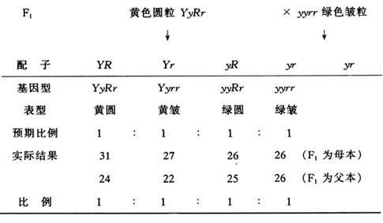
三、自由组合定律的验证
孟德尔用测交法进行验证。

Slide 7
课堂小结：
杂种中控制不同性状的遗传因子，在配子形成时的分离互不干扰、彼此独立；它们之间的组合又是自由的、随机的。这是因为两对或两对以上的基因处在非同源染色体上，在减数分裂形成配子时，随着同源染色体分开，等位基因彼此分离，随着非同源染色体的随机结合非等位基因自由组合。

Slide 8
作业：
水稻高杆（D）对矮杆（d）为显性，抗稻瘟病（R）对易感稻瘟病（r）为显性，两对性状独立遗传。现用一个纯合易感病的矮杆品种（抗倒伏）与一个纯合抗病的高杆品种（易倒伏）杂交，分析F2中出现既抗病又抗倒伏类型的基因型及其比例。

Slide 9
谢谢观看！

